Slide 1
Asociación de Forestería Comunitaria de Guatemala Utz Che'
-Respuesta Covid-19-
Guatemala, Junio 2019.

Slide 2
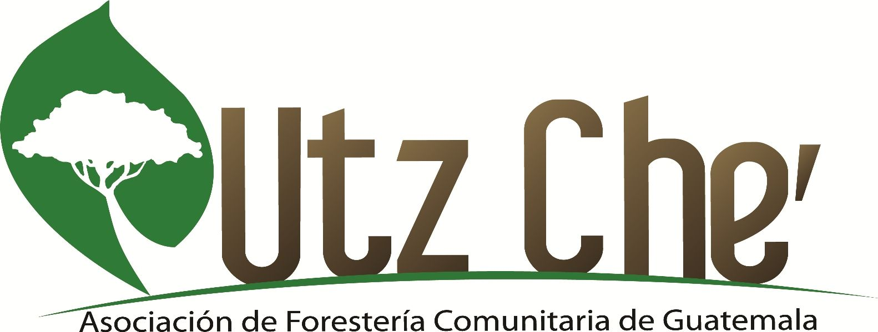
Utz Che’ es una red nacional de comunidades indígenas y campesinas propietarias de tierras comunales, que protegen y manejan de forma colectiva sus bosques, fuentes de agua y demás recursos naturales en diversas regiones de Guatemala.
Su asamblea está conformada por organizaciones de base que agrupan más de 100 mil familias de 11 pueblos indígenas (Mam, Poqomam, Pocomchí, Popti’, Achí, K’iche’, K’aqchiquel, Q’eqchi’, Chorti’, Q’anjob’al, Xinka) y comunidades mestizas multiculturales, campesinas y pescadoras.
En conjunto, las comunidades asociadas de Utz Che’ protegen más de 70 mil hectáreas de bosques comunales.

Slide 3
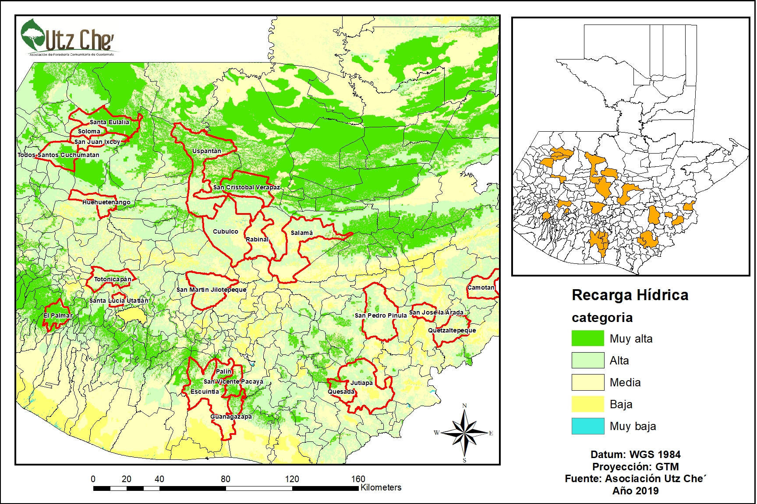

Slide 4
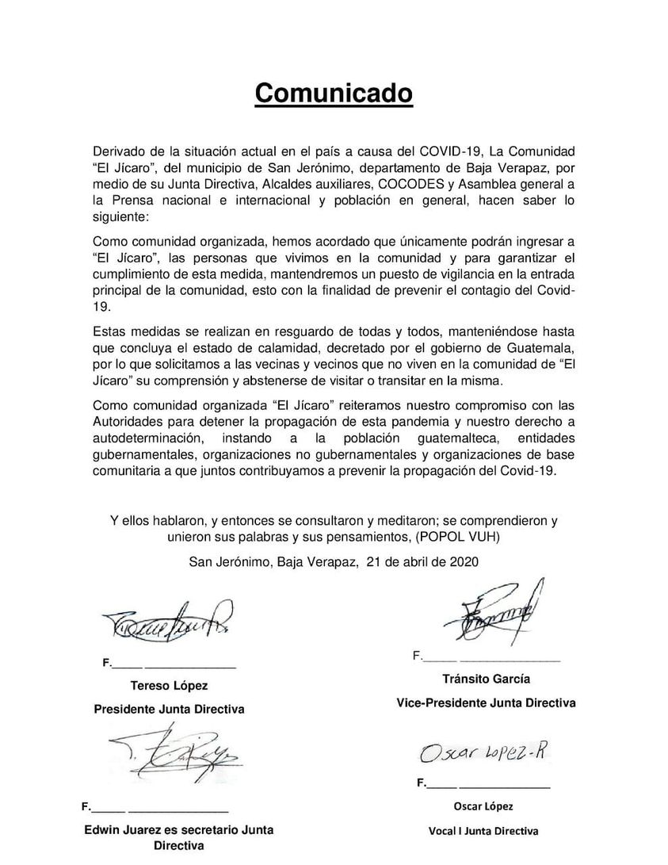
Las organizaciones de base implementaron sus propios mecanismos de control a nivel de comunidad
Uso de la medicina natural, de la agricultura familiar agroecologica y la etnoveterinaria.

Slide 5
Campañas de comunicación:
Información Covid-19 (Idiomas Mayas Achi, Q'eqchi', Quiché, Pocomam y Q'anjob'al)
No violencia contra la mujer (Idiomas Mayas Achi, Q'eqchi', Quiché, Pocomam y Q'anjob'al)
Programas del Estado en respuesta al Covid 19
Monitoreo políticas, leyes y reglamentos e Incidencia política y pronunciamientos públicos (Reglamento programa de incentivos forestales PROBOSQUE, Ley de Alimentación Escolar, Acciones de inconstitucionalidad regulación del agua, entre otros)

Slide 6
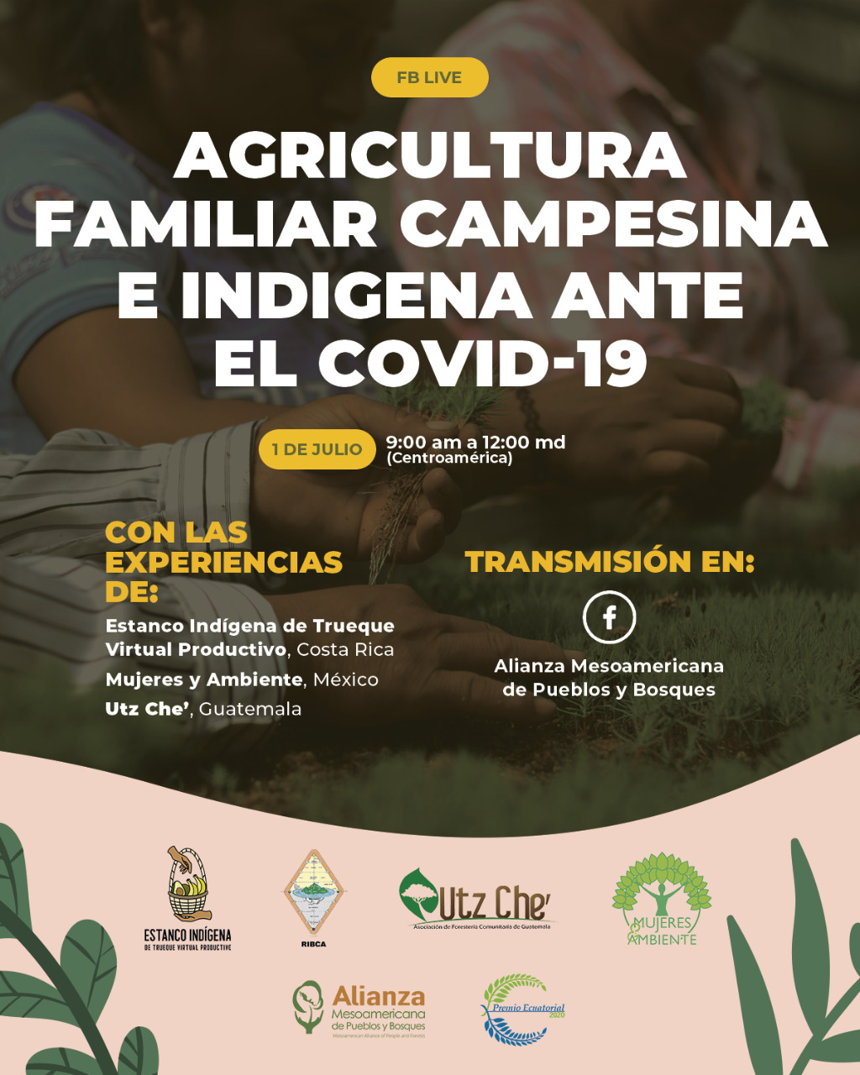
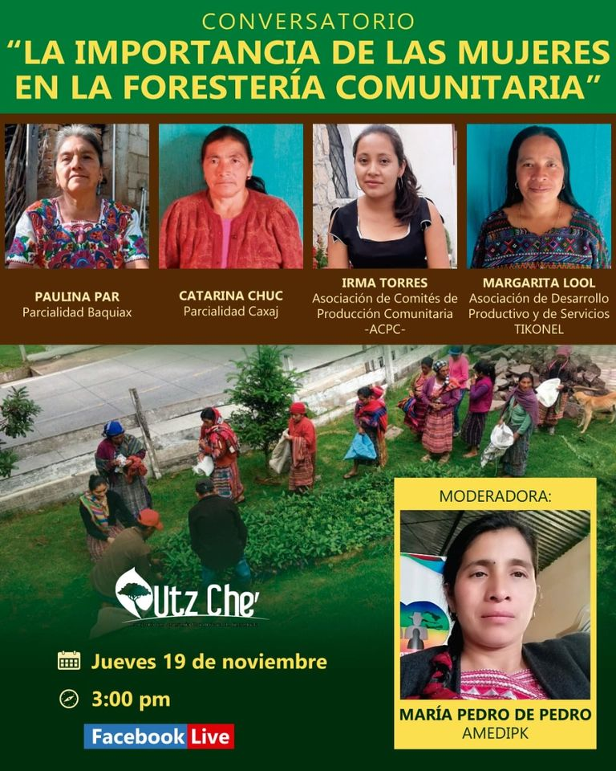
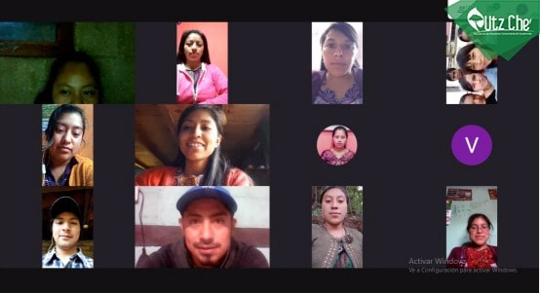
Reorganización forma de trabajo:
Implementación de protocolo de seguridad;
Integración de jovenes, hombres y mujeres, como técnicxs y promotores comunitarios.
Acompañamiento presencial-virtual a OCBs;
Procesos de formación, reuniones y encuentros virtuales de articulación y asambleas desarrollas mediante plataformas virtuales

Slide 7
Fortalecimiento de los sistemas de producción de alimentos y generación de ingresos económicos a través de las huertas familiares, emprendimientos agro-pecuarios y el establecimiento de bancos de granos.

Slide 8
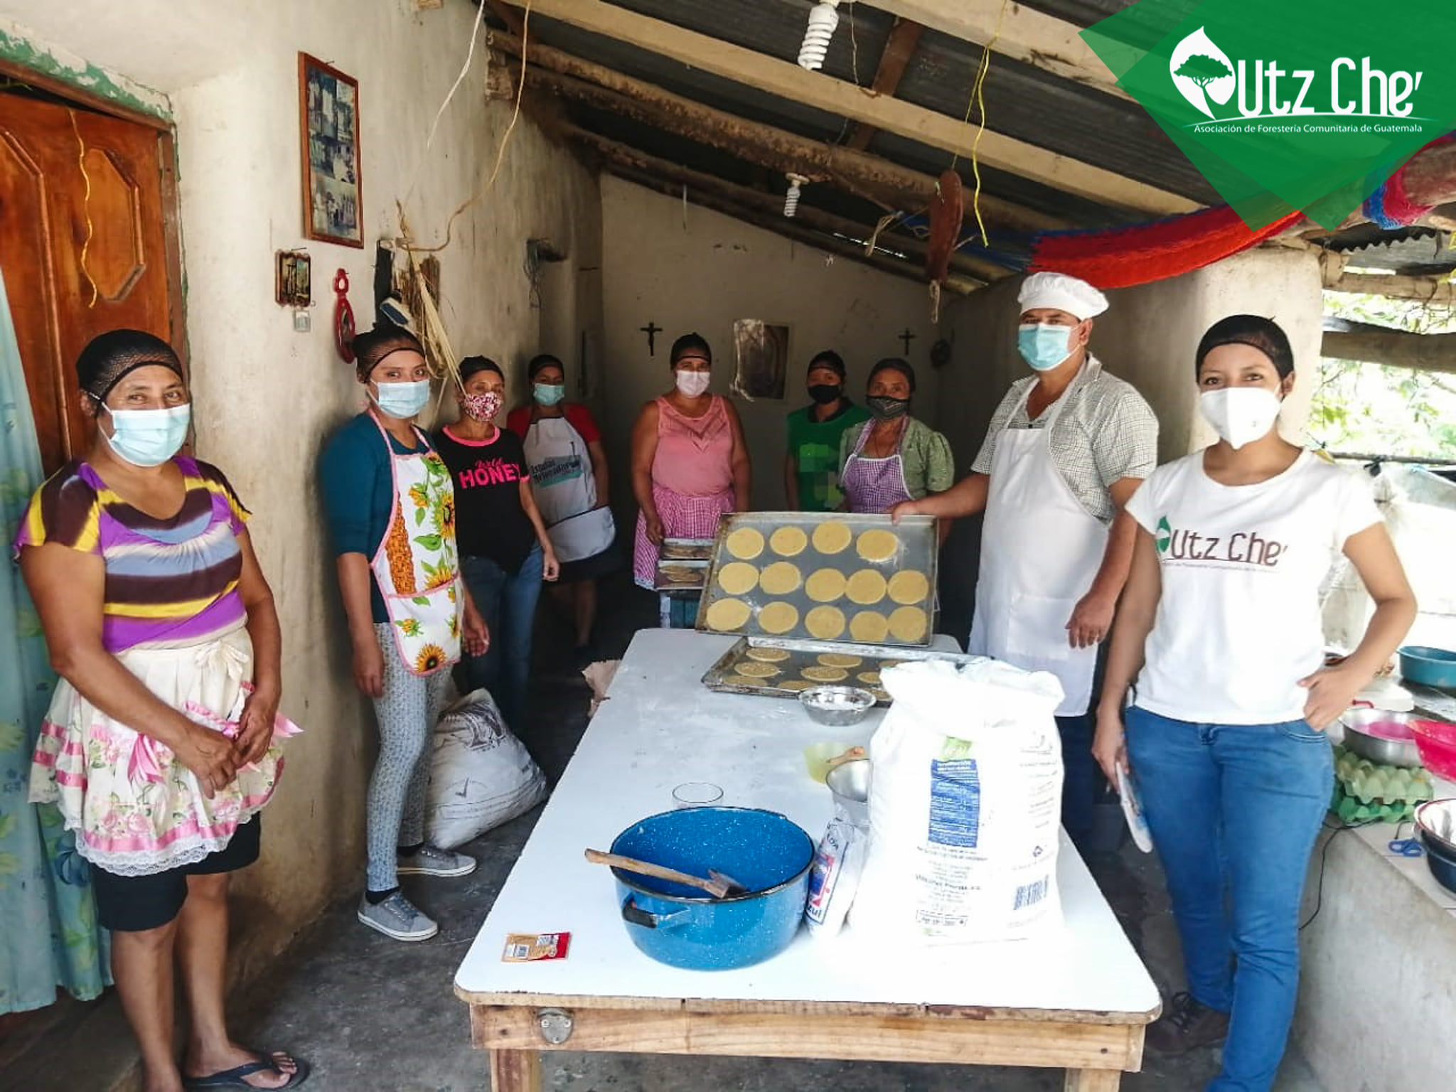
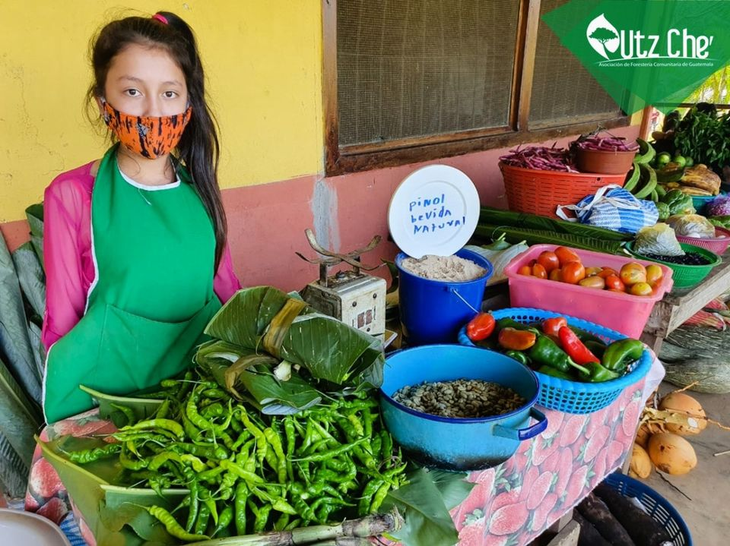
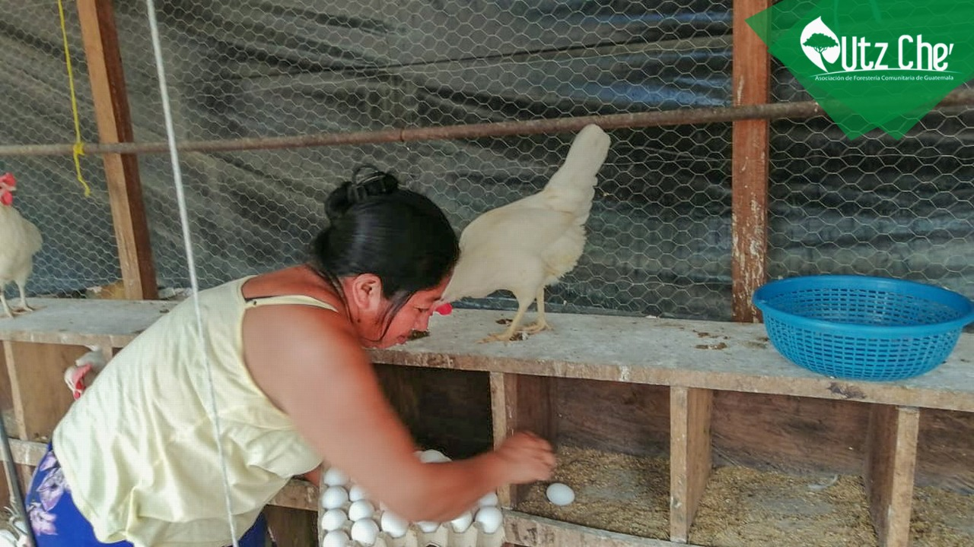
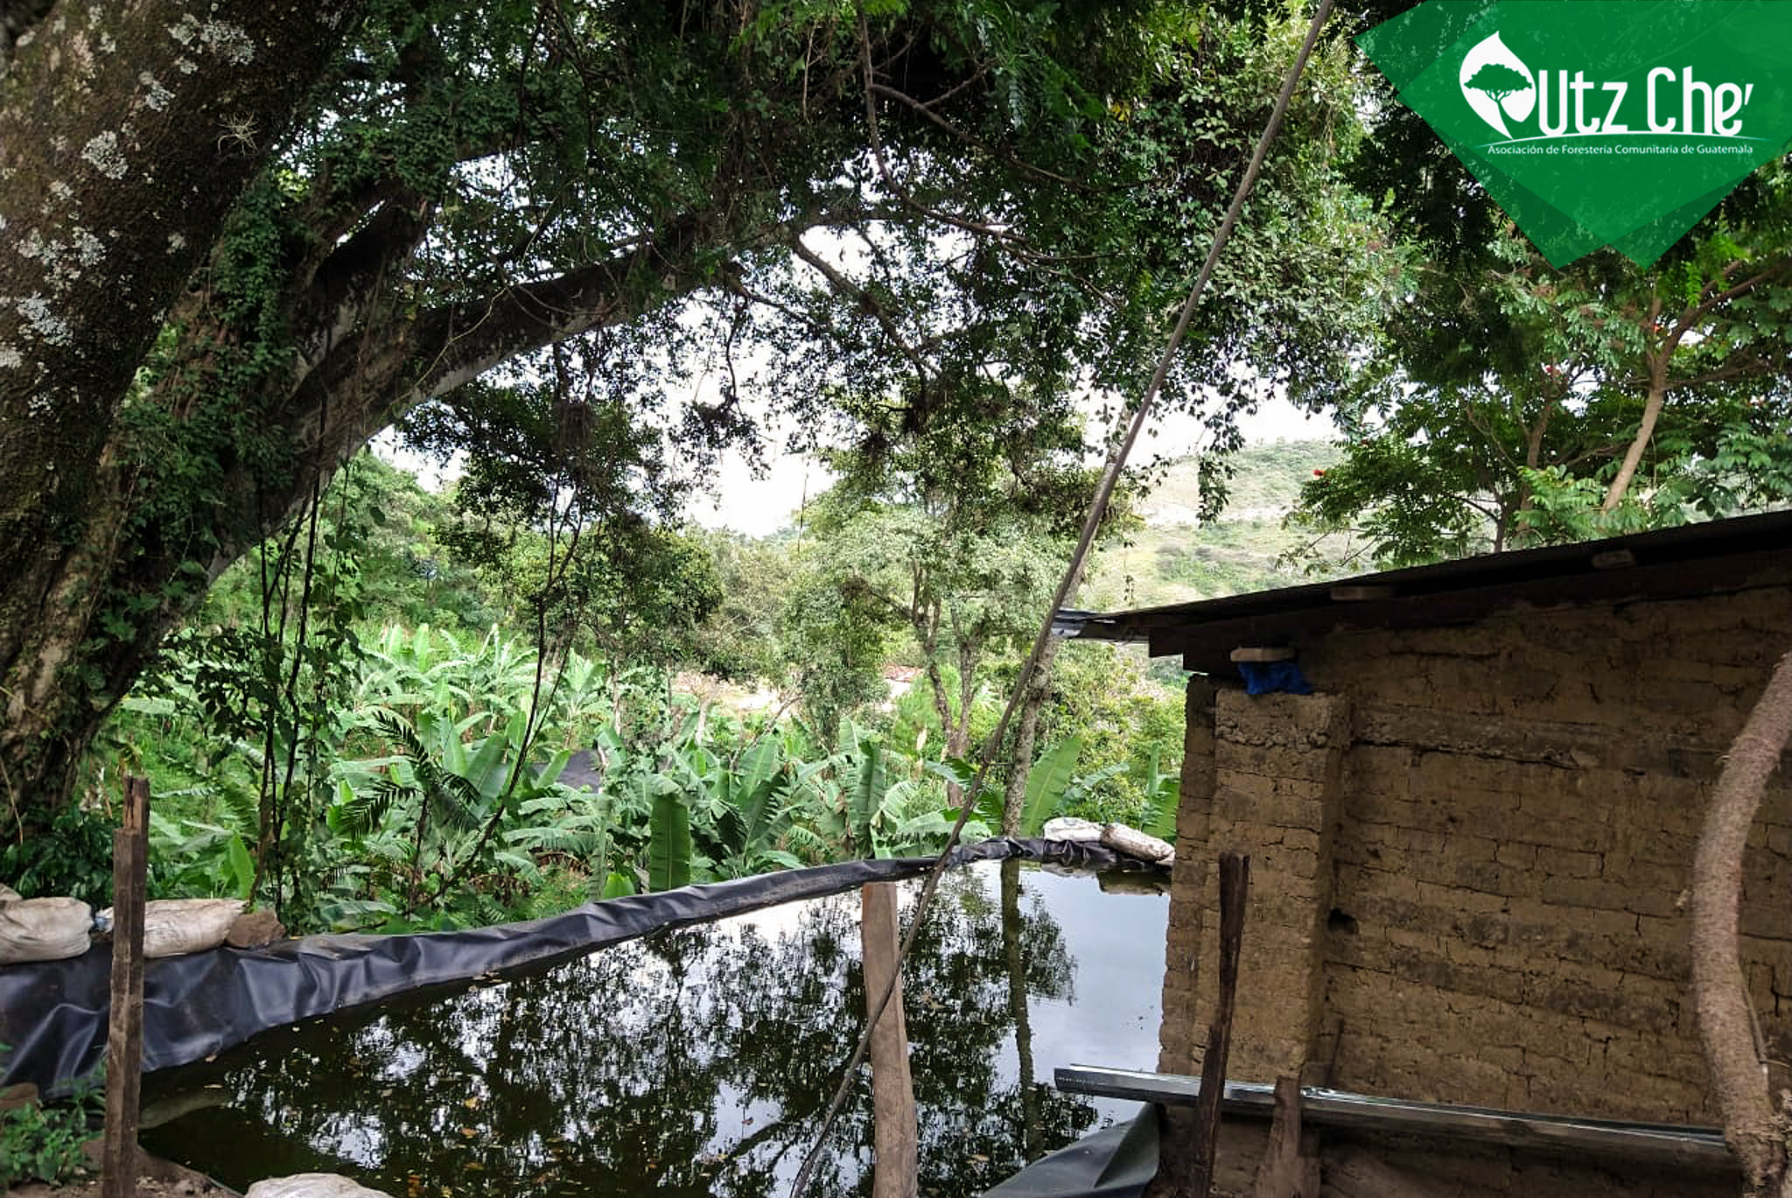

Slide 9
